Slide 1



油管视频频道影响力测评报告
18数新徐昭

Slide 2

目 录
01
指标权重体系
CONTENTS
02
指标计算结果
03
研究发现

Slide 3
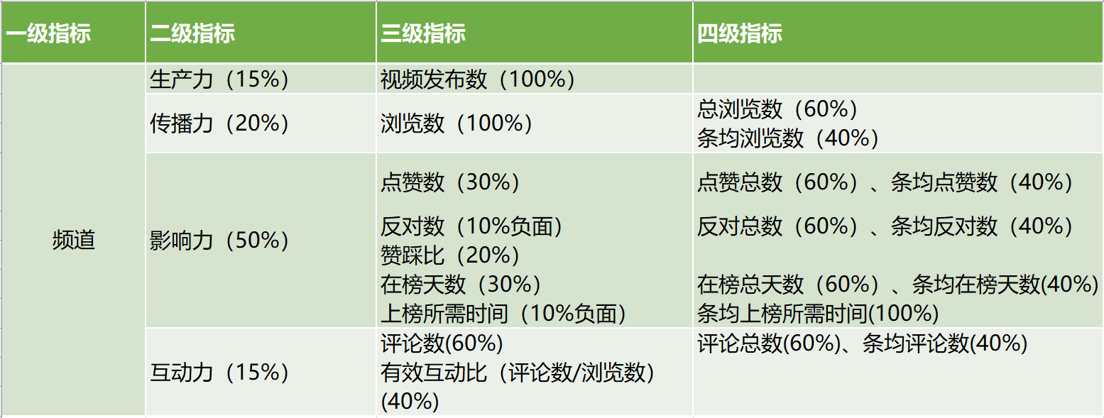
指标权重体系

Slide 4

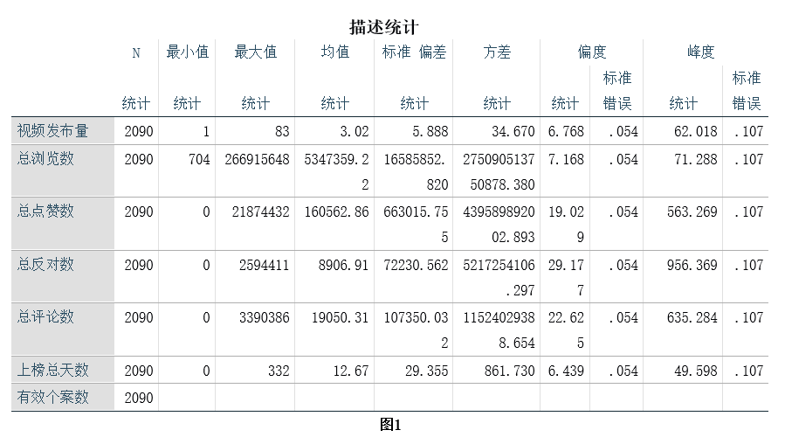

计算过程
添加标题
单击此处编辑您要的内容，建议您在展示时采用微软雅黑字体，本模版所有图形线条及其相应素材均可自由编辑、改色、替换。
单击此处编辑您要的内容，建议您在展示时采用微软雅黑字体，本模版所有图形线条及其相应素材均可自由编辑、改色、替换。

Slide 5
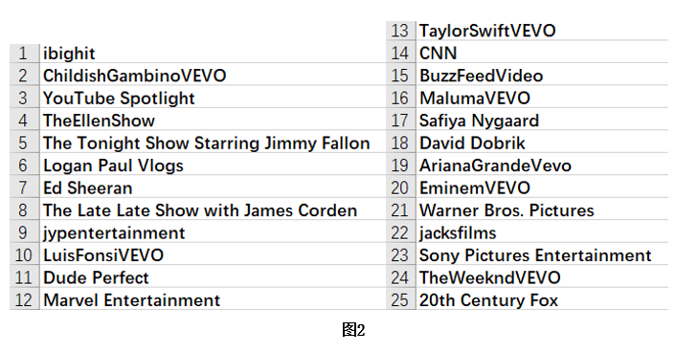
榜单
添加标题
单击此处编辑您要的内容，建议您在展示时采用微软雅黑字体，本模版所有图形线条及其相应素材均可自由编辑、改色、替换。
单击此处编辑您要的内容，建议您在展示时采用微软雅黑字体，本模版所有图形线条及其相应素材均可自由编辑、改色、替换。

Slide 6
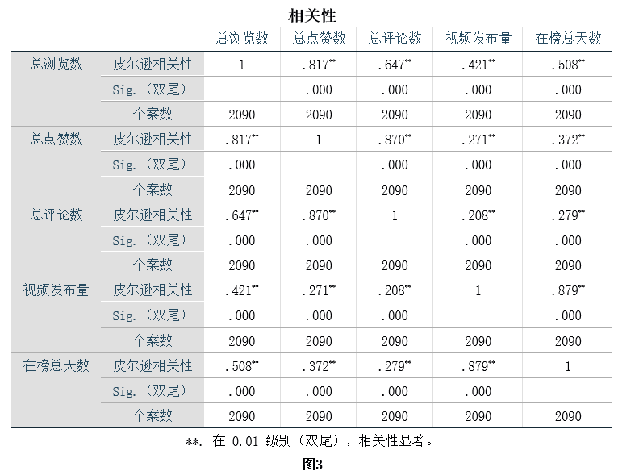
相关性分析
添加标题
单击此处编辑您要的内容，建议您在展示时采用微软雅黑字体，本模版所有图形线条及其相应素材均可自由编辑、改色、替换。
单击此处编辑您要的内容，建议您在展示时采用微软雅黑字体，本模版所有图形线条及其相应素材均可自由编辑、改色、替换。

Slide 7
研究发现
1、2090个频道之间的影响力差距很大。
2、影响力大的频道不一定在各方面都名列前茅。
3、影响最终榜单的因素多取决于浏览数、点赞数、评论数，与视频发布量、总榜总天数的关系不大。

